Slide 1
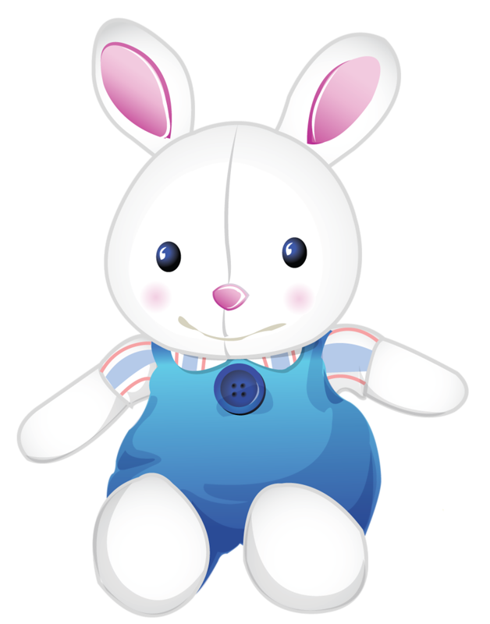
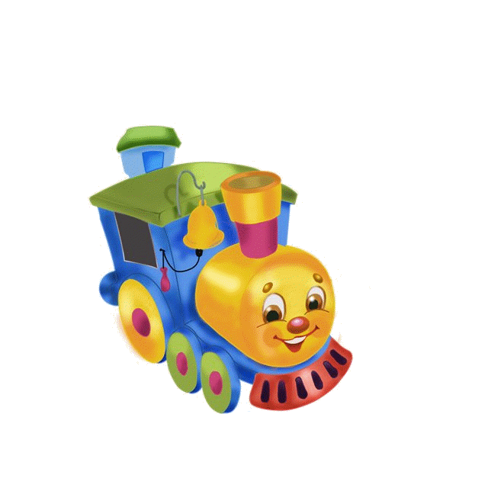
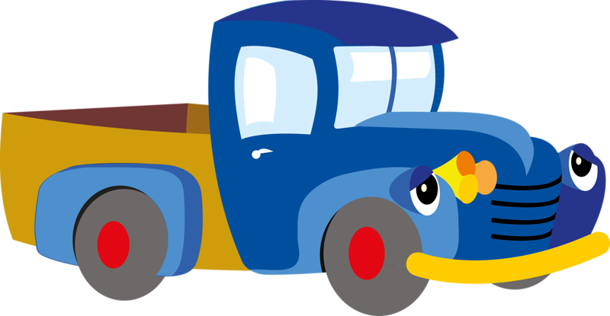
Учимся играя

Slide 2
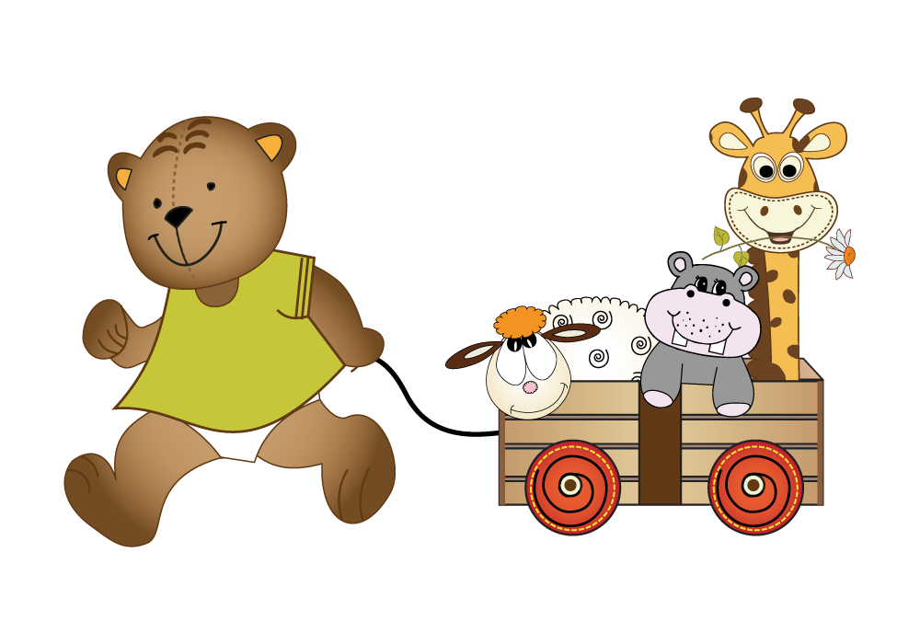
Цель:
Знакомить детей с предметами ближайшего окружения - игрушками;
Учить описывать игрушку и действия с ней;
Сравнивать и различать пластмассовые, резиновые, тканевые игрушки на ощупь, развивать речь, тактильные ощущения.
Обогащать словарный запас детей

Slide 3
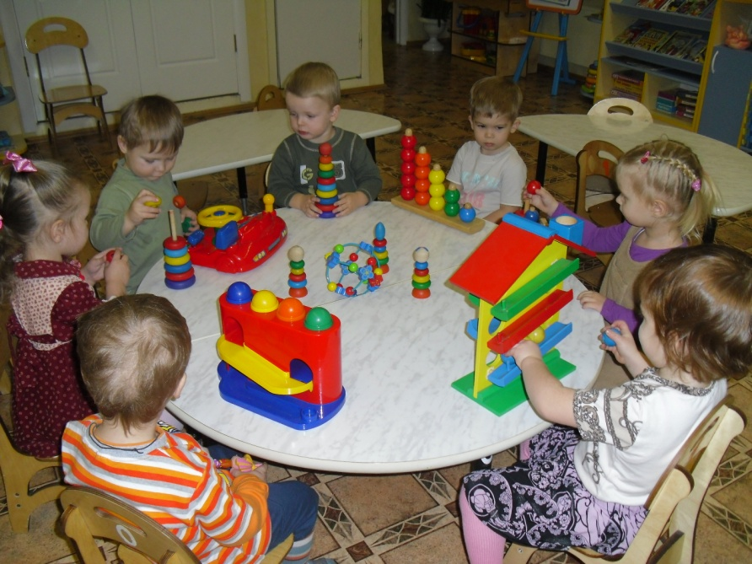
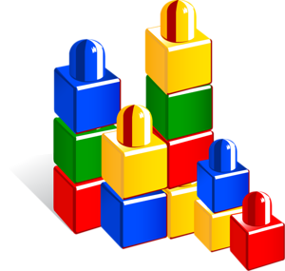
Игра занимает весьма важное, если не сказать центральное, место в жизни дошкольника, являясь преобладающим видом его самостоятельной деятельности. Виды игр для детей очень разнообразны. В игре ребенок развивается как личность, у него формируются те стороны психики, от которых в последствии будут зависеть успешность его учебной и трудовой деятельности, его отношения с людьми. Выдающийся педагог Н.К. Крупская отмечала: « Игра есть потребность растущего организма. В игре развиваются физические силы ребенка, тверже делается рука, гибче тело, вернее глаз, развиваются сообразительность, находчивость, инициатива. В игре у ребят вырабатываются организационные навыки, развивается выдержка, умение взвешивать обстоятельства».

Slide 4
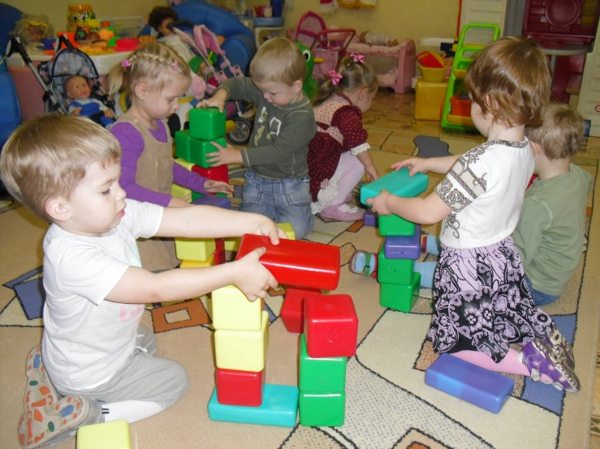
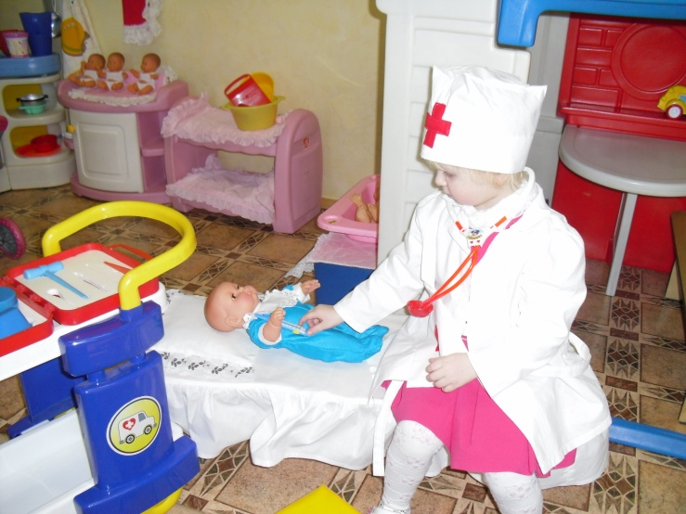
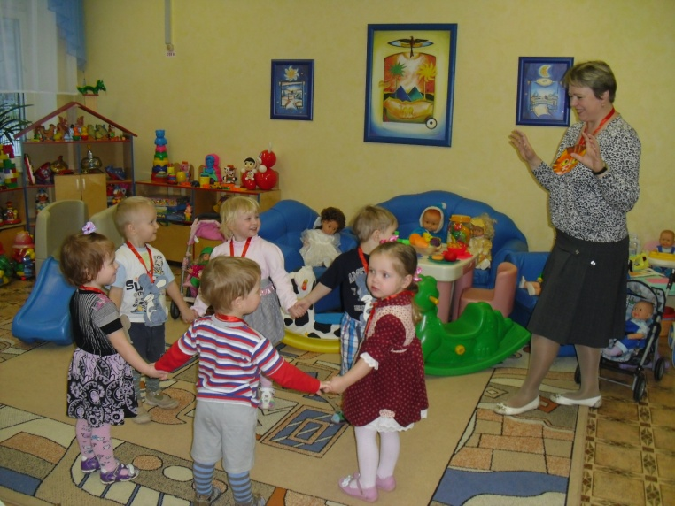
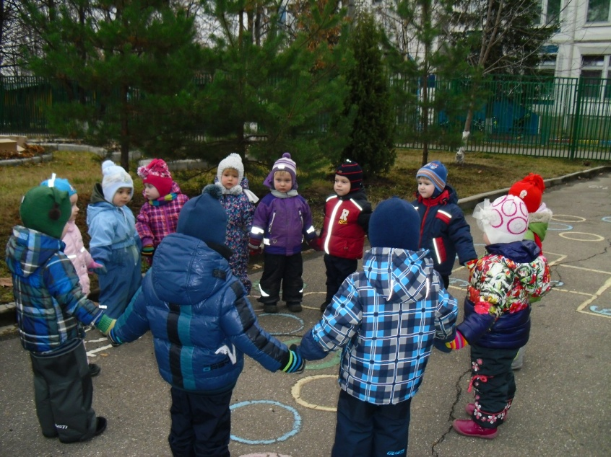
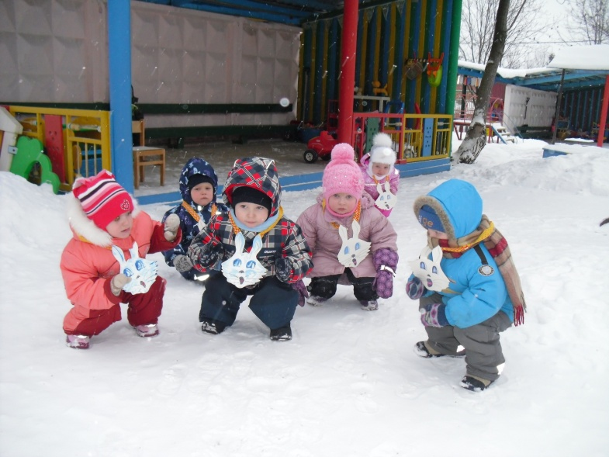
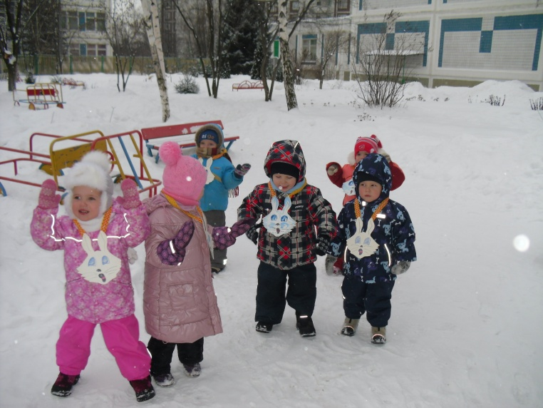
Наши любимые игры
Играем на прогулке

Slide 5
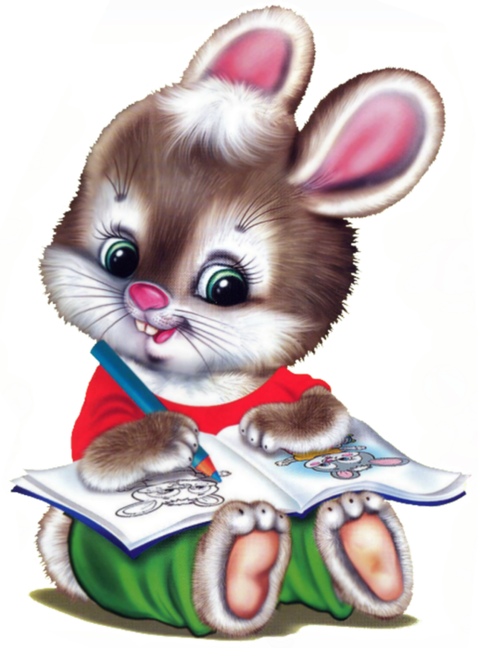
Вывод: Благодаря воспитанию, посредством игрушек, у ребенка формируются способы действия с предметами, знания назначения этих предметов. Ребенок всегда будет играть с игрушками, благодаря им ребенок усваивает социальные нормы поведения, развивает себя как личность. Из множества вещей, окружающих ребенка, для него важнее всего игрушка. Именно в ней отражаются впечатления о мире, имеющие большое влияние на дальнейшую жизнь ребенка, его характер.

